Slide 1
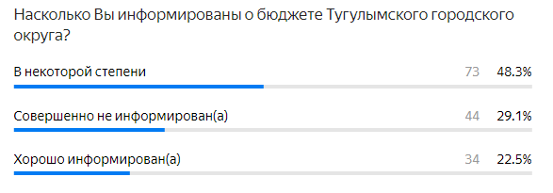
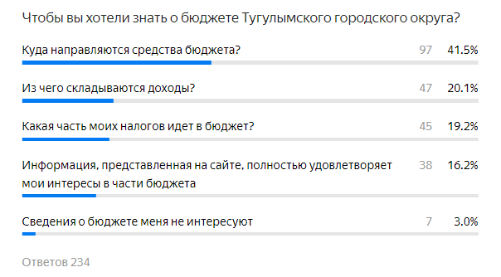
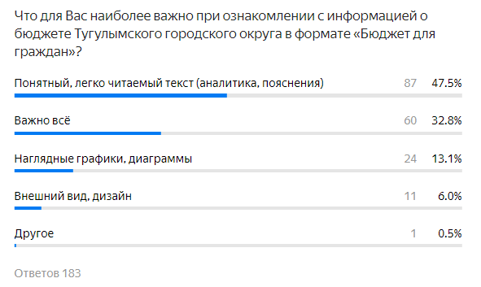
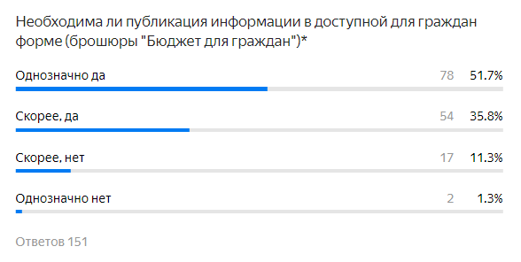
Для улучшения качества и открытости бюджетного процесса был проведен опрос для изучения мнения пользователей о сведениях, предусмотренных к размещению в брошюре "Бюджет для граждан" к годовому отчету об исполнении бюджета за 2022 год.
В опросе приняли участие более 150 человек.
Участие в опросе преимущественно приняли женщины и жители Тугулымского городского округа в возрасте от 31 - 50 лет.

Slide 2
